Slide 1

“Escuela Normal de Educación Preescolar”
Licenciatura en Educación Preescolar
Ciclo escolar 2020-2021
Curso: Planeación y evaluación de la enseñanza y el aprendizaje.
Segundo semestre.
Nombre del titular: Mtro. Gerardo Garza Alcalá.
Integrantes:
Ariana Jazmín Morales Saucedo N. Lista 16
Mariel Reséndiz Villarreal N. Lista 18
Andrea Victoria Sanguino Rocamontes N. 19
Gabriela Vargas Aldape N. Lista 21
Unidad II Planeación y evaluación: creencias y concepciones de la intervención docente.
Elabora diagnósticos de los intereses, motivaciones y necesidades formativas de los alumnos para organizar las actividades de aprendizaje, así como las adecuaciones curriculares y didácticas pertinentes.
Selecciona estrategias que favorecen el desarrollo intelectual, físico, social y emocional de los alumnos para procurar el logro de los aprendizajes
Evalúa el aprendizaje de sus alumnos mediante la aplicación de distintas teorías, métodos e instrumentos considerando las áreas, campos y ámbitos de conocimiento, así como los saberes correspondientes al grado y nivel educativo.
Sección “A”
Saltillo, Coahuila de Zaragoza 4 de mayo de 2021

Slide 2
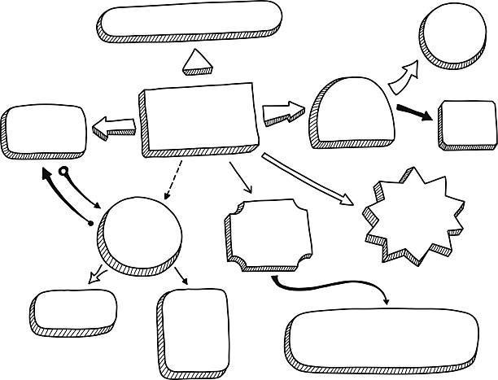



Maneras de organizar el proceso de enseñanza
Evaluación
¿Qué es?
Concentrado de evidencias que permiten obtener información valiosa del desempeño de los alumnos en relación a los objetivos planteados.
Tiene como propósito
Obtener información para que cada uno de los actores involucrados tome decisiones que conduzcan al cumplimiento de los propósitos educativos

Slide 3
Instrumentos
Tipos
Ambiente
Diario de clase Con puntos importantes que a nosotros como educadores de este nivel es importante saber como que aprendí hoy, ¿Qué me gusto mas y por qué?, ¿Qué fue lo mas difícil? y muchos mas ………
Diario de la Educadora
Así como es importante conocer como se siente los niños durante las clases es importante que también nosotros realicemos nuestro diario con puntos como Se favoreció la competencia del trabajo, como fue la organización y el desarrollo, mostraron interés durante la actividad etc.
Escala de Actitudes: Este tipo de evaluación individual para cada uno de nuestros alumnos es de vital importancia que conozcamos ya que aquí veremos como cada alumno se siente en el grupo.
Guía de Observaciones: Aquí tenemos que definir los aspectos a evaluar dentro de nuestros seis campos formativos.
Listas de Cotejo: Evaluar los aspectos de cada uno de nuestros seis campos formativos de esto es lo que trata este material que también se incluye para su descarga.
Registro Anecdótico: Este tipo de evaluación es muy didáctico he importante ya que aquí los niños describirán como es que se sienten con cada actividad realizada en la clase
Rubricas: Y por ultimo y no menos importante también anexamos las rubricas para los 6 Campos Formativos.
Diagnóstica:
Es aquella que se realiza previamente al desarrollo de un proceso educativo, cualquiera que este sea. También se le denomina como evaluación predictiva.
Formativa:
Esta forma de evaluación se realiza durante el proceso de enseñanza – aprendizaje por lo que debe considerarse, más que las otras, como una parte reguladora y consustancial del proceso. Su finalidad es estrictamente pedagógica: regular el proceso de enseñanza – aprendizaje para adaptar o ajustar las condiciones pedagógicas en servicio del aprendizaje de los alumnos.
Sumativa:
También denominada evaluación final, es aquella que se realiza al término de un proceso instruccional o un ciclo educativo cualquiera. Su fin principal consiste en verificar el grado en que las intenciones educativas han sido alcanzadas.
Autoevaluación: la autoevaluación se produce cuando el sujeto evalúa sus propias actuaciones, es una evaluación personal la cual requiere un nivel de madurez de quien la realiza. Por tanto, el agente de la evaluación y su objeto se identifican.
Coevaluación: consiste en la evaluación mutua, conjunta, de una actividad o un trabajo determinado realizado entre varios.
Heteroevaluación: consiste en la evaluación que realiza una persona sobre otra: su trabajo, su actuación, su rendimiento, etc. Es la evaluación que habitualmente lleva a cabo el profesor con los alumnos.
C
Conjunto de factores que favorecen o dificultan la interacción social en un espacio físico o virtual determinado. (SEP 2017)
Debe
Reconocer a los estudiantes y su formación integral como su razón de ser e impulsar su participación activa y capacidad de autoconocimiento. (SEP 2017)
Asumir la diversidad de formas y necesidades de aprendizaje como una característica inherente al trabajo escolar. (SEP 2017)
Favorece que todos los estudiantes integren los nuevos aprendizajes a sus estructuras de conocimiento y se da lugar al aprendizaje significativo con ayuda de materiales adecuados para los estudiantes (SEP 2017)

Slide 4
Referencias bibliográficas:
Secretaría de Educación Pública. (2017). Plan y programas de estudio de la educación básica. Aprendizajes Clave para la educación integral. México: SEP.
Rescatado de: https://www.planyprogramasdestudio.sep.gob.mx/descargables/biblioteca/preescolar/1LpM-Preescolar-DIGITAL.pdf
https://es.slideshare.net/unid_zac/la-planeacin-educativa-2236448
Monroy Farías M, (s/f). La planeación didáctica, pp.454-487.
Recuperado de:
http://fcaenlinea1.unam.mx/docs/doc_academicos/la_planeacion_dida ctica.pdf
https://educacion.nexos.com.mx/la-evaluacion-y-su-importancia-en-la-educacion/
https://www.erubrica.com/blog/evaluacion/los-tipos-de-evaluacion/
https://www.editorialmd.com/ver/instrumentos-de-evaluacion-preescolar

